Slide 1
Paralelni sistemi
Dinamička predikcija grananja

Slide 2
Dinamička predikcija grananja
Učestalost naredbi grananja u programima zahteva da se smanje potencijalni zastoji uzrokovani kontrolnim hazardima.
Kako raste količina ILPa koju želimo da eksploatišemo, tako kontrolni hazardi postaju sve veći ograničavajući faktor.
Statičke šeme kojima se smanjuje uticaj kontrolnih hazarda obuhvataju
  zakašnjeno grananje
  odmotavanje petlje
Dinamička predikcija grananja se razlikuje od statičke jer koristi ponašanje grananja u toku izvršenja programa da predvidi ishod grananja.
Cilj svih tehnika za predikciju grananja je da omoguće procesoru da razreši ishod grananja i tako spreči da kontroli hazardi izazovu zastoje
Efikasnost tehnika za predvidjanje ishoda grananja ne zvisi samo od pouzdanosti predvidjanja, već i od “cene” grananja kada je predvidjanje tačno i kada nije.

Slide 3
Dinamička predikcija grananja
Neke od predloženih tehnika za dinamičku predikciju grananja su
  Jedno-nivovske ili bimodalne: koriste Branch History Table (BHT) ili Branch Prediction buffer (BPB), tabelu koja sadrži jedno ili dvo-bitne prediktore koji se indeksiraju nižim bitovima naredbe grananja.
  Dvo-nivovski ili korelacioni prediktori
  Baferi ciljne adrese grananja (Branch Target Buffer – BTB): sadrže adrese naredi grananja koje su se ostvarile zajedno sa adresom ciljne naredbe grananja
  Hibridni prediktori: koriste kombinaciju dve ili više šema (obično dve) za predikciju grananja.

Slide 4
Baferi zapredikciju grananja (Branch prediction buffer –BTB ili Branch History Table –BHT)
BPB je mala memorija indeksirana nižim bitovima adrese naredbe grananja
Najjednostavnija varijanta koristi samo jedan bit za predikciju koji ukazuje da li se grananje nedavno obavilo (1) ili ne (0)
PC
BHT
0000
0001
0010
...
1111
1
0
0
1
nedavno obavljeno
Nije obavljeno nedavno
Niži bitovi adrese
naredbe grananja

Slide 5
BHT (ili BPB)
Najjednostavnija šema
Od koristi je u sistemima kod kojih je adresa grananja poznata ranije od uslova grananja
BHTse pristupa u ID fazi (kada se obavi dekodiranje)
  S obzirom da se za indeksiranje BHT koriste niži bitovi (a ne cela) adrese naredbe grananja, predvidjanje koje se koristi može biti i od neke druge naredbe grananja koja je imala iste niže bitove adrese.
Pibavljanje nove instrukcije počinje od predvidjenog pravca
Efikasnost tehnike zavisi od toga koliko često je reč o branch instrukciji koja je od interesa, i koliko je predvidjanje tačno kada se ostvari uparivanje

Slide 6
BHT – problemi
Čak i ako se grananje skoro uvek obavlja (petlje), ova šema će imati dva pogrešna predvidjanja (umesto jednom)
Loop1
Loop2
end Loop2
end Loop1
Predvidjanje će biti pogrešno kod prve i poslednje iteracije Loop2:
  pogrešno predvidjanje kod poslednje iteracije je neizbežno (jer će bit biti postavljen na 1 – prethodno grananje se obavilo
  Pogrešno predvidjanje kod prve iteracije nastaje jer je bit bio postavljen na 0 prethodnim izvršenjem poslednje iteracije petlje, jer se grananje nije obavilo u toj iteraciji

Slide 7
BHT – 2-bitna šema
Da bi se poboljšala pouzdanost predvidjanja umesto 1-bitne koristi se 2-bitna šema.
Kod 2-bitne šeme predvidjanje mora biti dva puta pogrešno da bi se promenila predikcija
T
NT
Predict Taken
11
10
Predict Taken
T
NT
T
NT
Predict Not
Taken
01
00
Predict Not
Taken
T
NT

Slide 8
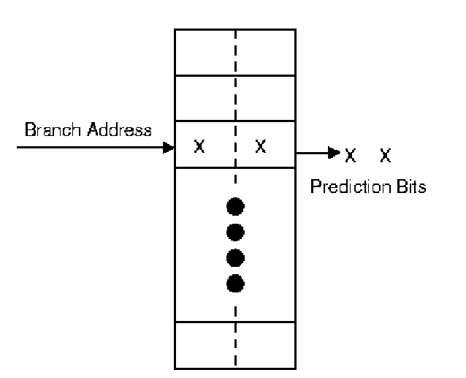
Viši bit daje predvidjanje
0 = Not Taken
1 = Taken
N nižih bitova
Tabela ima 2^{N} ulaza (vrsta).
0 0
0 1
1 0
1 1
Not Taken
Primer:
Za N =12
Tabela ima 2^{N} = 2¹² vrsta
= 4096 = 4k vrsta
Broj potrebnih bitova = 2 x 4k = 8k bitova
Taken

Slide 9
n-bitni prediktori
2-bitni prediktor je specijalni slučaj n-bitne šeme koja koristi n-btni zasićeni brojač za predikciju grananja.
Vrednosti koje brojač može uzeti su u opsegu 0-2^{n}-1.
Ako je vrednost brojača ≥ 2^{n-1} predvidjanje je da će se grananjae obaviti (taken), u suprotnom da se ne obavlja (not taken).
Brojač se inkrementira svaki put kada se grananje obavi, a dekrementira kada se grananje ne obavi
  Kada je vrednost brojača 2^{n}-1, nema inkrementiranja
  Kada je vrednost brojača 0, nema dekrementiranja
Proučavanja n-bitnih prediktora su pokazala da se 2-bitni prediktori ponašaju skoro isto dobro kao n-bitni (n>2) prediktori.
  zbog toga većina sistema koristi 2-bitne prediktore

Slide 10
BHT (nast.)
Predikcioni baferi se mogu implementirati kao mali, specijalni, keš kome se pristupa u toku ID faze.
Ako se dekodira branch instrukcija i ako je predvidjanje da će se grananje obaviti, pribavljanje nove instrukcije počinje čim je poznat sadržaj PC
Ako je predvidjanje da se grananje neće obaviti, nastavlja se sa sekvencijalni pribavljanjem i izvršenjem
Ako je predvidjanje bilo pogrešno, predikcioni bitovi se menjaju, pribavljena instrukcija se poništava i pribavlja korektna instrukcija

Slide 11
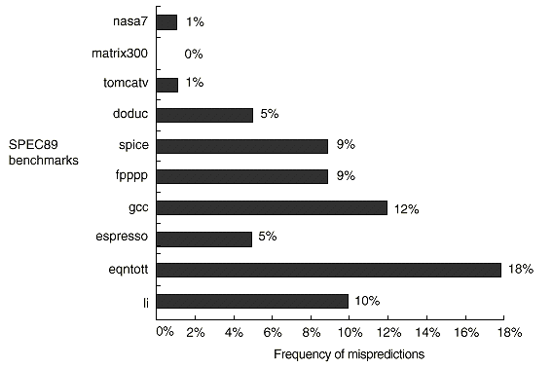
Pouzdanost predvidjanja 2-bitne šeme sa 4096 ulaza u BHT za SPEC89 benchmark
za bafere manje veličine
dobijaju se lošiji rezultati
bafer veličine 4K ponaša se kao i bafer beskonačne veličine

Slide 12
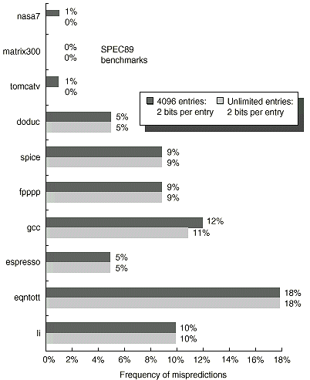
Pouzdanost predvidjanja
BHTsa 4096 ulaza i sa neograničenim brojem ulaza sa 2-bitnom šemom za SPEC89

Slide 13
Kako dalje poboljšati pouzdanost predvidjanja?
Pokazalo se da integer programi imaju mnogo veću učestalost pojavljivanja tvz. teško predvidivih branch instrukcija od FP programa koji se uglavnom sreću u naučno-tehničkim aplikacijama i koriste petlje.
Predvidjanje se može poboljšati na dva načina:
  povećanjem bafera
  poboljšanjem šeme koja se koristi za predikciju
Pokazalo se da se bafer veličine 4K ponaša približno isto kao bafer beskonačne veličine (stopa pogotka nije ograničavajući faktor)
Povećanje broja bitova prediktora ima mali uticaj na pouzdanost predvidjanja

Slide 14
Korelacioni (dvo-nivovski) prediktori
2-bitna šema koristi ponašanje tekuće naredbe grananja da bi predvidela buduće ponašanje te iste naredbe
Pouzdanost predvidjanja moguće je poboljšati ako se posmatra ponašanje i drugih naredbi grananja, a ne samo one čije ponašanje želimo da predvidimo

Slide 15
Korelacioni prediktori
Primer: Iz SPEC92 – najgori slučaj za 2-bitni prediktor
SUBI R3, R1, #2
BNEZ R3, L1 ; b1 (aa!=2)
ADD R1, R0, R0 ; aa==0
L1: SUBI R3, R2, #2
BNEZ R3, L2 ; b2 (bb!=2)
ADD R2, R0, R0 ; bb==0
L2: SUBI R3, R1, R2 ; R3=aa-bb
BEQZ R3, L3 ; b3 (aa==bb)
B1 if (aa==2)
aa=0;
B2 if (bb==2)
bb=0;
B3 if (aa!==bb){
Grananje B3 zavisi od ponašanja grananja B1 i B2. Ako se B1 i B2 ne obave, tada će se B3 obaviti. (očigledno su aa i bb jednaki)
Prediktor koji koristi ponašanje samo jedne (tekuće) branch instrukcije da predvidi ishod date branch instrukcije nikada ne može uočiti ovo ponašanje
Prediktori koji koriste ponašanje drugih naredbi grananja da obave predvidjanje za tekuću naredbu grananja zovu se korelacioni ili 2-nivovski prediktori

Slide 16
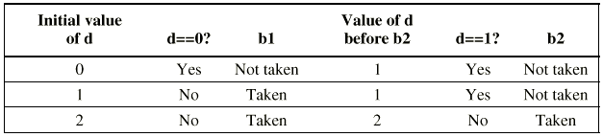
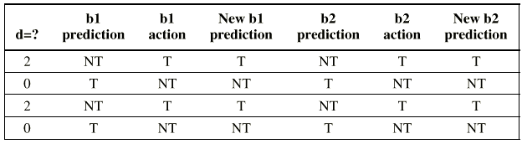
Dinamička predikcija grananja: Primer
BNEZ R1, L1 ; branch b1 (d!=0)
ADDI R1, R0, #1 ; d==0, pa je d=1
L1: SUBI R3, R1, # 1
BNEZ R3, L2 ; branch b2 (d!=1)
. . .
L2:
if (d==0)
d=1;
if (d==1)
ponašanje 1-bitnog prediktora inicijalizovanog na NT

Slide 17
Korelacioni prediktori
Razmotrimo jednobitni prediktor koji koristi jedan bit korelacije (1,1) prediktor
  (1,1) prediktor se može shvatiti kao da svako grananje ima dva posebna predikciona bita:
    jedno je predvidjanje koje se koristi ako se poslednje grananje nije obavilo (not taken)
    drugo predvidjanje koje se koristi ako se poslednje grananje obavilo (taken)
  U opštem slučaju poslednja naredba grananja koja se izvršila ne mora biti i naredba za koju se vrši predikcija (mada to može biti slučaj kod petlji)
  Par predikcionih bitova se beleži zajedno:
    prvi bit predstavlja predvidjanje koje se koristi ako se poslednje grananje nije obavilo
    drugi bit predstavlja predvidjanje koje se koristi ako se poslednje grananje obavilo

Slide 18
4 moguće kombinacije (1,1) prediktora
predikcioni bitovi | predvidjanje ako poslednje grananje nije obavljeno | predvidjanje ako je poslednje grananje obavljeno
NT/NT (00) | NT | NT
NT/T (01) | NT | T
T/NT (10) | T | NT
T/T (11) | T | T

Slide 19
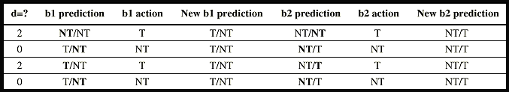
(1,1) prediktor:
Primer
BNEZ R1, L1 ; branch b1 (d!=0)
ADDI R1, R0, #1 ; d==0, pa je d=1
L1: SUBI R3, R1, # 1
BNEZ R3, L2 ; branch b2 (d!=1)
. . .
L2:
if (d==0)
d=1;
if (d==1)
(1,1) prediktor inicijalno postavljen na NT/NT, pretp. Da se poslednje granaje nije obavilo

Slide 20
(1,1) prediktor - komentar
Pogrešno predvidjanje je samo u prvoj iteraciji, kada je d=2.
Korektno predvidjanje za b1 je zbog izbora vrednosti za d (jer b1 očigledno ne zavisi od b2)
Korektno predvidjanje za b2 je posledica korelacije
Da su odabrane druge vrednosti za d, predikcija za b2 bi uvek bila tačna kada je b1 NT.
Korelaciona šema se može proširiti da koristi ponašanje m poslednjih naredbi grananja da odabere jedan od 2^{m} n-bitnih prediktora: (m,n) prediktor
Korelacioni prediktori imaju veću pouzdanost predvidjanja od 2-bitnih prediktora a zahtevaju trivijalni dodatni hardver
Globalna istorija m poslednjih grananja se može zapamtiti u m-bitnom pomeračkom registru, pri čemu svaki bit beleži da li je grananje bilo obavljeno ili ne.

Slide 21
(n,m) prediktori
Bafer za predikciju grananja se može adresirati korišćenjem konkatenacije nižih bitova adrese naredbe grananja i m-bitne globalne istorije (m-bitnog pomeračkog registra)

Slide 22
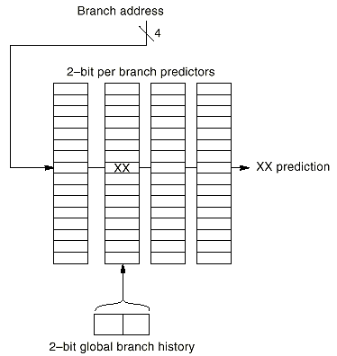
Primer: (2,2) prediktor
Low 4 bits of address
Drugi nivo
High bit determines
branch prediction
0 = Not Taken
1 = Taken
m = broj naredbi grananja koje se koriste u prvom nivou = 2
Tako 2^{m} = 2² = 4 tabele u drugom nivou
N = broj bitova adrese branch naredbe koji se koristi = 4
svaka tabela u drugom nivou ima 2^{N} = 2⁴ = 16 vrsta (ulaza)
n = broj bitova u drugom nivou koji se koristi za predikciju = 2
Broj bitova u BPB = 2^{m} x n x 2^{N}
= 4 x 2 x 16 = 128 bits
Selektuje
odgovarajuću
vrestu tabele
Selektuje
odgovarajuću
tabelu
Prvi nivo
(2 bit šift registar)
(2,2) BHT koristi 2-bitnu globalnu istoriju da odabere jedan od 4 prediktora za
svaku branch adresu

Slide 23
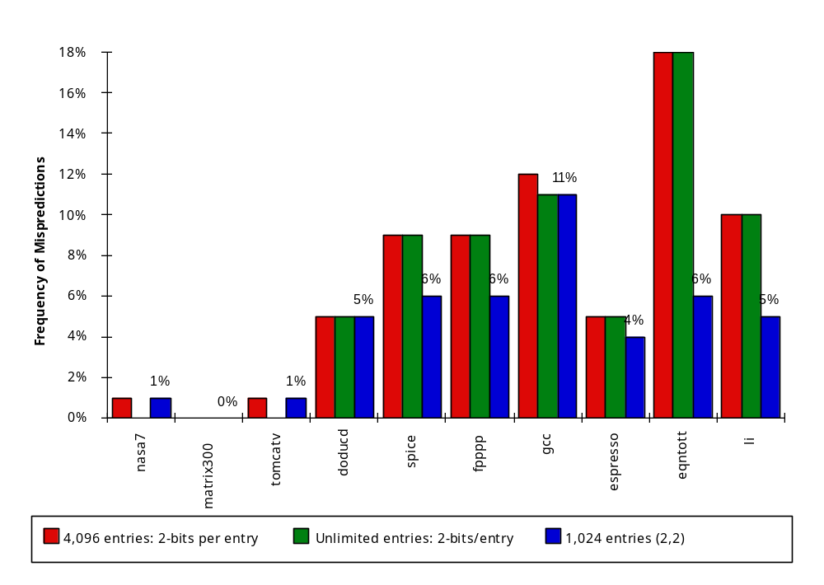
Pouzdanost različitih šema
4096 Entries 2-bit BHT
Unlimited Entries 2-bit BHT
1024 Entries (2,2) BHT
18%
Frequency of Mispredictions
0%

Slide 24
Baferi ciljne adrese grananja (Branch Target Buffers – BTB)
Da bi se redukovali zastoji zbog naredbi grananja kod analiziranog 5-to stepenog RISC procesora potrebno je znati sa koje adrese treba pribaviti instrukciju na kraju IF faze.
To znači da moramo znati da li je još nedekodirana instrukcija instrukcija grananja, i ako jeste, koji je sledeći sadržaj programskog brojača.
  na taj način bi se zastoji uzrokovani naredbom grananja sveli na 0
Bafer koji pamti predvidjene adrese za sledeću instrukciju nakon naredbe grananja zove se Branch Target Buffer – BTB ili branch target cache
BTB se pristupa u toku IF faze, korišćenjem adrese pribavljene instrukcije (moguće branch) da bi se pristupilo baferu:
  Ako postoji pogodak, onda se zna adresa sledeće instrukcije na kraju IF faze, što je 1 clk ciklus ranije nego kod BHT (BPB)

Slide 25
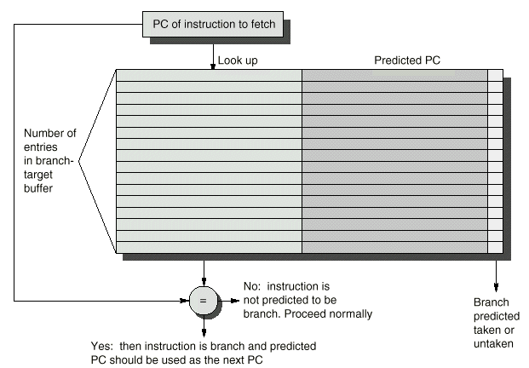
BTB

Slide 26
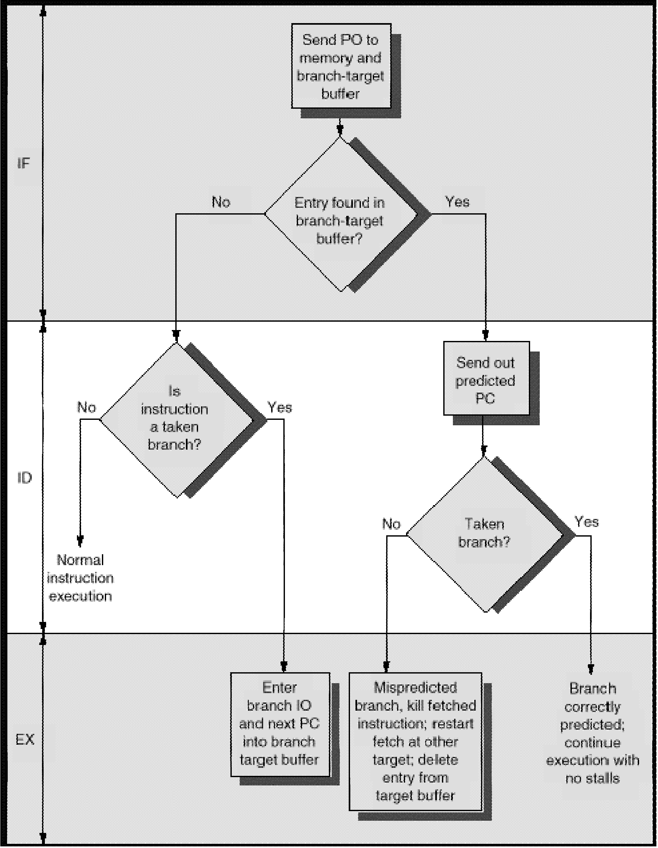

Slide 27
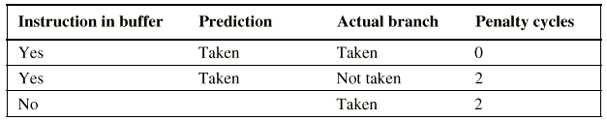
Gubitci(penali) kod BTB
PRIMER: Odrediti srednje gubitke u clk za nardbu grananja ako se koristi BTB usvajajući da je:
  pouzdanost predvidjanja 90%
  stopa pogotka u BTB 90%
  grananja se dešavaju u 60% slučajeva
ODGOVOR:
gubitci = stopa_pogotka_u_BTB *procenat_pogrešnih_predikcija *2 +
(1- stopa_pogotka_u_BTB ) * procenat_obavljenih grananja *2
= 0.9*0.1*2 + 0.1*0.6*2 = 0.3 clk
Gubitci zbog naredbi grananja su svedeni na 0.3 clk

Slide 28
Superskalarni i VLIW procesori

Slide 29
Ciljevi SS i VLIW
Tehnika odmotavanja petlje ima za cilj da poveća količinu raspoloživog ILP-a
Scoreboard i Tomasulo tehnike imaju za cilj da postignu idealni CPI od 1inst/clk
BPB i BTB imaju zacilj da redukuju kašnjenje uzrokovano naredbama grananja
CPI ne može biti <1 ako se pribavlja i izdaje jedna instrukcija u clk ciklusu
Da bi se CPI dalje redukovao potrebno je pribaviti i izdati više od jedne instrukcije u jednom clk ciklusu.
  Rad SS i VLIW (Very Long Instruction Word) procesora se zasniva na ovoj ideji

Slide 30
SS i VLIW
SS procesori mogu da izdaju različit broj instrukcija po clk ciklusu
  Kod tipičnog SS procesora hw može da izda od 1 do 8 instrukcija u jednom clk ciklusu (u zavisnosti od raspoloživog ILP-a)
  SS procesori mogu da koriste statičko planiranje izvršenja instrukcija (uz pomoć kompajlera) ili dinamičko zasnovano na Sc tehnici i Tomasulovom algoritmu
    IBM PowerPC, Sun UltraSparc, DEC Alpha, HP 8000, MIPS 10000, AMD K5
VLIW (zovu se još i EPIC – Explicitly Parallel Instruction Computer) izdaje fiksni broj instrukcija koje su formatirane kao jedna velika instrukcija ili kao fiksni instrukcioni paket. (paralelne instrukcije su grupisane u blokove)
  VLIW su po definiciji sa statičkim planiranjem izvršenja instrukcija
    Intel Itanium

Slide 31
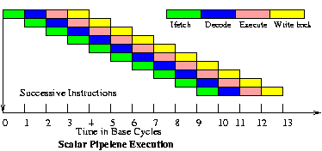
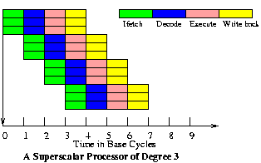
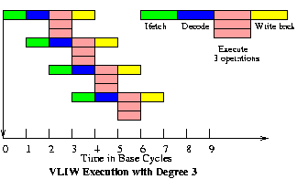
Superskalarni i VLIW procesori

Slide 32
Superskalarni procesori
Decode
and issue
unit
Cache/
memory
Fetch
Unit
Multiple instruction
FU
FU
FU
Sequential stream of instructions
Instruction/control
Data
Register file
FU
Funtional Unit

Slide 33
VLIW procesori
Cache/
memory
Fetch
Unit
Single multi-operation instruction
FU
FU
FU
Register file
multi-operation instruction

Slide 34
SS primer
Loop: LD F0,0(R1)
ADDD F4,F0,F2
SD 0(R1),F4
SUBI R1,R1,#8
BNEZ R1,Loop
Instrukcija koja generiše rezultat | Instrukcija koja koristi rezultat | Latentnost u Clk
FP ALU operacija | druga FP ALU operacija | 3
FP ALU operacija | Store double (SD) | 2
Load double (LD) | FP ALU operacija | 1
Load double (LD) | Store double (SD) | 0
Latencije FP operacija

Slide 35
SS primer
Instrukcije koje se mogu jednovremeno izdavati moraju biti nezavisne
U toku jednog clk ciklusa samo jedno obraćanje memoriji je moguće
  Ako neka instrukcija u nizu zavisi od neke prethodne ili ne zadovoljava kriterijum za izdavanje, samo instrukcije koje joj prethode biće izdate
PRIMER: izdavanje dve instrukcije
    Prva: Jedna load/store/branch/integer-ALU op.
    Druga: Jedna floating-point op.
  Uvek je prva instrukcija u paru Integer instrukcija
  Druga instrukcija se može izdati samo ako se prva može izdati
  Izdavanje Integer instrukcije paralelno sa FP operacijom je mnogo manje zahtevno od izdavanja dve proizvoljne instrukcije – koriste različite funkcionalne jedinice i različite skupove registara (problem može da nastupi ako su u pitanju load i store u FP registe)

Slide 36
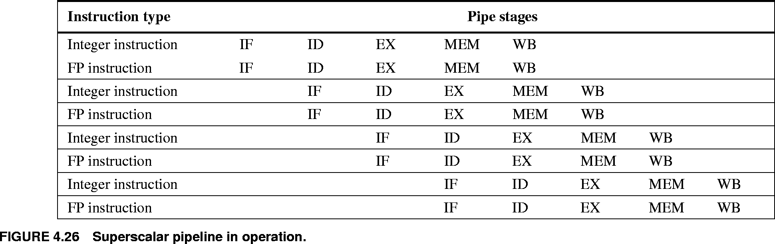
SS primer
Latentnost load je 1 clk, pa se kod SS procesora rezultat load ne može koristiti u istom i narednom clk ciklusu (tj. u naredne 3 instrukcije)
Kašnjenje za branch takodje može biti 3 instrukcije, jer branch mora biti prva u paru
Za odabrani primer potrebno je 5 puta odmotati petlju da bi se izbeglo zaustavljanje protočnog sistema kod SS procesora (kod skalarnog - 4 puta)

Slide 37
Odmotavanje petlje koje minimizira zastoje kod skalarnog procesora
1 Loop: LD F0,0(R1)
2 LD F6,-8(R1)
3 LD F10,-16(R1)
4 LD F14,-24(R1)
5 ADDD F4,F0,F2
6 ADDD F8,F6,F2
7 ADDD F12,F10,F2
8 ADDD F16,F14,F2
9 SD 0(R1),F4
10 SD -8(R1),F8
12 SUBI R1,R1,#32
11 SD 16(R1),F12
13 BNEZ R1,LOOP
14 SD 8(R1),F16
14 clk ciklusa, ili 3.5 po iteraciji
LD to ADDD: 1 Cycle
ADDD to SD: 2 Cycles

Slide 38
Superskalarno izvršenje
Integer instruction FP instruction Clock cycle
Loop: LD F0,0(R1) 1
LD F6,-8(R1) 2
LD F10,-16(R1) ADDD F4,F0,F2 3
LD F14,-24(R1) ADDD F8,F6,F2 4
LD F18,-32(R1) ADDD F12,F10,F2 5
SD 0(R1),F4 ADDD F16,F14,F2 6
SD -8(R1),F8 ADDD F20,F18,F2 7
SD -16(R1),F12 8
SUBI R1,R1,#40 10
SD 16(R1),F16 9
BNEZ R1,LOOP 11
SD 8(R1),F20 12
12 clk, ili 2.4 clk po iteraciji

Slide 39
VLIW
Upravljanje se ostvaruje veoma dugim instrukcijama
  Instrukcija sadrži upravljačko (control) polje za svaku od funkcionalnih jedinica
Dužina instrukcije zavisi od
  Broja funkcionalnih jedinica (5-30 FU)
  Dužine polja control za svaku FU je 16-32 bita.
    Dužina instrukcije od 256 do 1024 bita
Planiranje izvršenja instrukcija (tj. Formiranje duge instrukcije) se obavlja softverski (kompajler)
Manja hardverska kompleksnost se može iskoristiti
  Da se poveća učestanos kojom se taktuje procesor (clock rate)
  Poveća nivo paralelizma kroz ugradnju većeg broja FU
Mane:
  u proseku samo jedan broj upravljačkih (control) polja se realno koristi (prazna polja se popunjavaju NOP operacijama).
  Složeni kompajleri
    Kompajler mora da vodi računa o hardverskim detaljima
      Broj FU, latentnost FU, period iniciranja FU,..
      Keš promašaji: kompajler mora da uzme u obzir najgori mogući slučaj
  Zavisnost kompajlera od hardvera sprečava korišćenje istog kompajlera za familiju VLIW procesora

Slide 40
VLIW: Very Long Instruction Word
Int Op 1
Int Op 2
Mem Op 1
Mem Op 2
FP Op 1
FP Op 2
dve Integer FU,
Single Cycle Latency
Dve Load/Store FU,
Three Cycle Latency
Dve FP FU,
Four Cycle Latency
Više operacija u jednom instrukcionom paketu
Svako polje u instrukcionom paketu je za fiksnu FU
Latencije FU su konstantne
Izmedju instrukcija koje se nalaze u jednom paketu nema nikakvih zavisnosti

Slide 41
VLIW primer
Neka instrukcioni paket ima 5 instrukcija
  2 FP, 2 Memory, 1 branch/integer
Kompajler detektuje sve hazrde
  po definiciji sve instrukcje koje kompjler postavi u jednu veliku instrukciju (paket) su nezavisne, tj. mogu se paralelno izvršavati
Svi slotovi u instrukcionom paketu ne moraju biti uvek popunjeni

Slide 42
Odmotavanje petlje i VLIW
Memory Memory FP FP Int. op/ Clock
reference 1 reference 2 operation 1 op. 2 branch
LD F0, 0 (R1) LD F6, –8 (R1) 1
LD F10, –16 (R1) LD F14, –24 (R1) 2
LD F18, –32 (R1) LD F22, –40 (R1) ADDD F4, F0, F2 ADDD F8, F6, F2 3
LD F26, –48 (R1) ADDD F12, F10, F2 ADDD F16, F14, F2 4
ADDD F20, F18, F2 ADDD F24, F22, F2 5
SD 0 (R1), F4 SD –8 (R1), F8 ADDD F28, F26, F2 6
SD –16 (R1), F12 SD –24 (R1), F16 7
SD –32 (R1), F20 SD –40 (R1), F24 SUBI R1, R1, #48 8
SD 0 (R1), F28 BNEZ R1, LOOP 9
- petlja odmotana 7 puta da bi se izbegli zastoji
- 9 clk, ili 1.3 clk po iteraciji
- 2.5 operacije po clk, 50% efikasnosti
Napomena: Potrebno je više registara kod VLIW nego kod SS (15 naspram 6 kod SS)

